Slide 1


Realisme og liberalisme
En lille opfølgning på high og low politics
og relative og absolutte gevinster

Slide 2


Hvad er high og low politics?
High politics
Low politics
Spørgsmål om statens overlevelse og sikkerhed
  Sikkerhed – både nationalt og internationalt
  Forsvar
  Suverænitet
Spørgsmål der ikke er afgørende for statens overlevelse
  Velfærd
  Miljøbeskyttelse
  Menneskerettigheder

Slide 3
High og low politics
Udsagn:
Realisme: High politics er langt mere afgørende end low politics
Liberalisme: Low politics er mindst lige så vigtig som high politics

Slide 4
Hvorfor giver det mening at koble high politics med realisme og low politics med liberalisme?

Slide 5
Relative og absolutte gevinster
Udsagn:
Realisme: Mange lande er kun interesseret i at samarbejde, hvis de opnår relative gevinster
Liberalisme: Lande samarbejder for at opnå absolutte gevinster

Slide 6
Hvad er relative og absolutte gevinster?
Summeøvelse

Slide 7

Kan vi illustrere det med legoklodser?

Slide 8
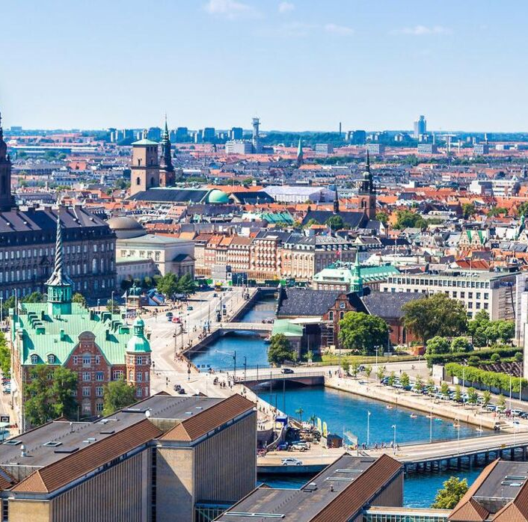
Københavnerskolen
Og det udvidede sikkerhedsbegreb

